Slide 1

Utbildning för Kommunala akutförråd (KAF)

Slide 2
Marknadsplatsen
Marknadsplatsen är Västra Götalandsregionens e-handelssystem.
I systemet läggs beställningar till leverantör och därefter inkommer fakturor.
De fakturor som styrs ut till användarna i Marknadsplatsen uppfyller de krav som ställs avseende innehåll och märkning.
De kontroller som behöver göras av användaren avser att säkerställa att fakturans innehåll motsvarar den leverans man mottagit. Endast fakturor som innehåller avvikelser mot underlag stannar för manuell hantering.

Slide 3
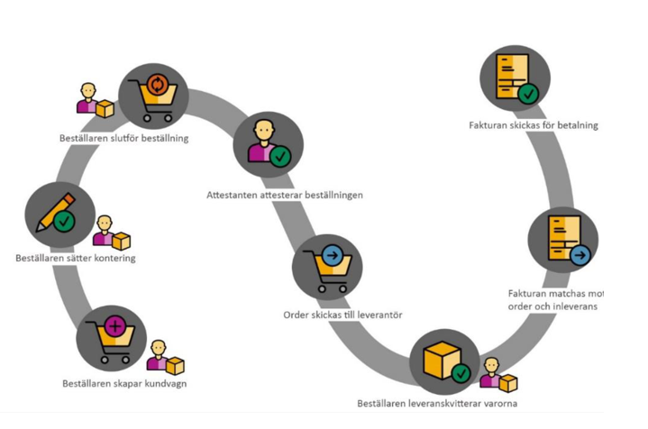
Flödet från beställning till order och faktura
Notes:
Här visas hela flödet, från beställning där beställaren skapar en kundvagn, till att det blir en order där fakturan skickas för betalning.

Slide 4
Behörighet till Marknadsplatsen
När du registrerats som användare får du ett användar-id till dig via mail.
I samband med din första inloggning angav du önskat lösenord. Observera att din inloggning är personlig och inte får lånas ut för användning av någon annan.
Vid frånvaro som medför att du själv inte kan beställa ska Medicinskt ansvarig sjuksköterska (MAS) kontaktas så att ytterligare användare kan få behörighet.
  Avseende redan lagda beställningar ska delegering beställas så att din ersättare kan hantera inleverans och fakturagranskning för de beställningar du redan lagt. Även för delegering kontaktar du din MAS.

Slide 5
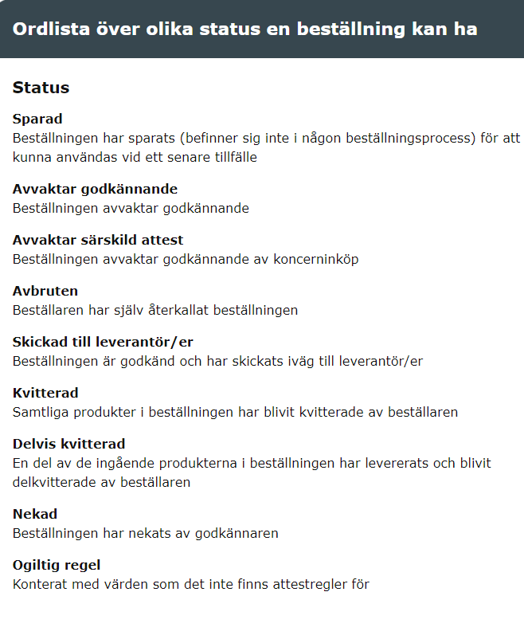
Allmän info - Beställare
Rollen som beställare innebär att du har behörighet att beställa samt hantera fakturor i status för granskning/ordermatch.
Det finns vanliga begrepp i Marknadsplatsen som kan vara bra att känna till.
En beställning kan ha olika status, se bilden till höger.
Mer information hittar du här: För dig som beställare

Slide 6
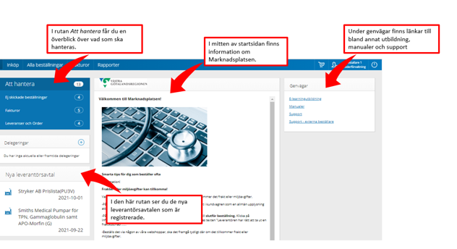
Startsidan i Marknadsplatsen
När du loggat in i Marknadsplatsen kommer du till en startsida:
DeDelegeringar
Här kan du se om du har några aktiva delegeringar. För att delegera din behörighet måste du kontakta din MAS.
Notes:
På denna sida hittar du olika informationer. Högst upp på sidan finns det en blå list. Listen visas hela tiden när du är i Marknadsplatsen oavsett vilken flik du jobbar med.
Beroende på vilken behörighet du har i systemet kan listen se lite olika ut. Genom att klicka på listen kan du ta vid vidare in i Marknadsplatsen.

Slide 7
Hantera inleverans av din skapade order
För mer info läs manual för ”Leveranskvittens för kommunala akutförråd” .
När en faktura kommer in i Marknadsplatsen, jämförs antal fakturerade artiklar med det antal som har inlevererats. Det är därför viktigt att alla varor inlevereras så snart som möjligt efter mottagandet.
Om det kommer en faktura till Marknadsplatsen innan leveransen är kvitterad, kommer fakturan att synas för dig som beställare. När inleveransen är gjord, och antalet artiklar på fakturan stämmer överens med vad som levererats och inga andra avvikelser förekommer mellan fakturan och ordern, kommer fakturan att försvinna utan att du behöver hantera den.
Första steget i fakturahanteringen för de beställningar du lagt i Marknadsplatsen är att inleverera det gods som mottagits för beställningen.

Slide 8
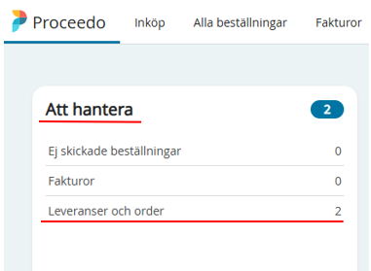
Inleverans
Du som beställare ska därför alltid börja med att göra inleverans. När du gjort inleveransen ska du klicka på Fakturor i ”Att Hantera-menyn”, för att se om det finns fakturor som behöver kontrolleras eller matchas av dig som beställare.
Välj ”Leveranser och order” på Startsidan:

Slide 9
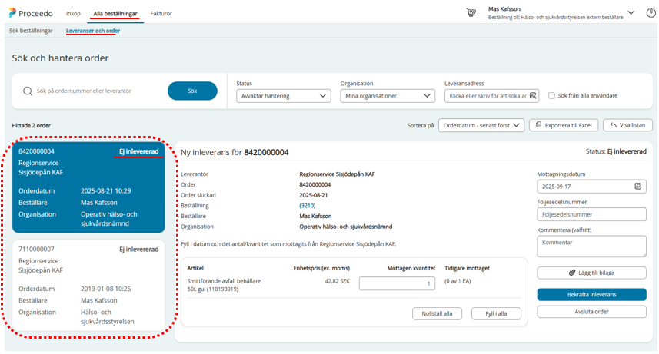
Följande vy öppnas:
Klicka på raden för aktuell order i Sök och hantera order.
I rullisten för "Status" kan filtrering göras. De order som avvaktar hantering av dig visas automatiskt.

Slide 10
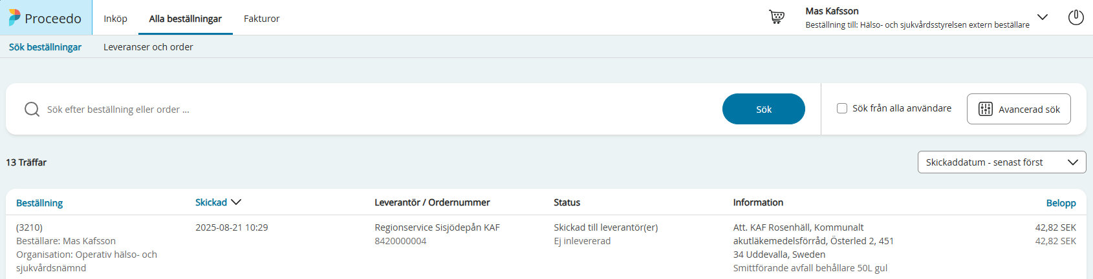
Beställning: här visas information om beställningsnummer (ej samma som ordernummer), beställarens namn samt information om innehållet på ordern.
Skickad: här anges det datum som ordern skickades till leverantör.
Ordernummer: här anges ordernumret.
Status: Här framgår om ordern är inlevererad. Möjliga statusar för beställningar som skickats till leverantör är "Ej kvitterad", "Kvitterad" och "Delvis kvitterad" beroende på om beställningen saknar inleverans alternativt helt eller delvis inlevererats.
Notes:
Här presenteras de olika rubrikerna under Sök och hantera order.

Slide 11
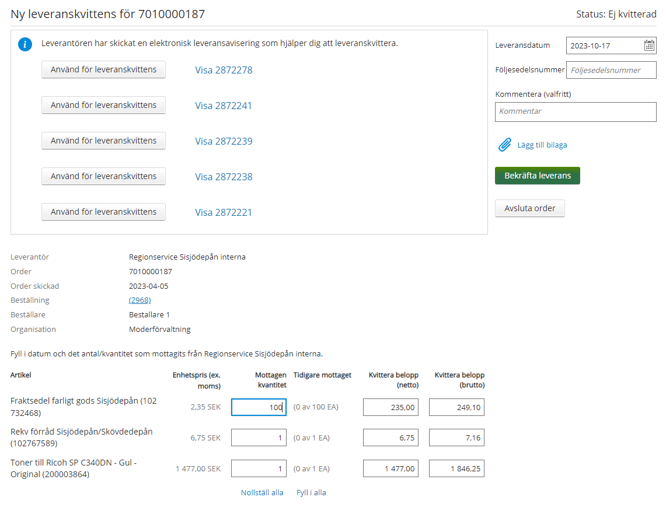
Inleverans med hjälp av leveransbekräftelse
Om leverantören skickat leverans-bekräftelse finns knappen "Använd för inleverans".
I de fall leveranserna gjorts som delleverans och ordern därmed levererats och bekräftats flera gånger visas en knapp per leverans.
Fyll i, eller hämta inleverans, för samtliga mottagna produkter och spara inleveransen genom att klicka på "Bekräfta leverans".

Slide 12
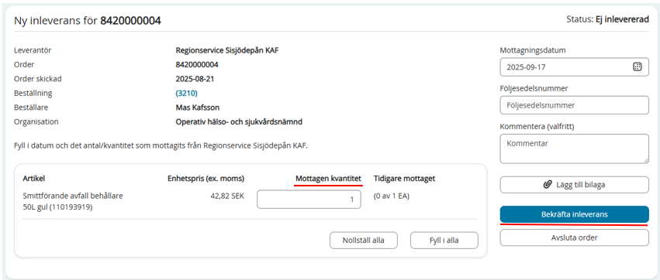
Manuell inleverans
Om leveransavisering inte mottagits registrerar du din inleverans manuellt.
Ange mottagen kvantitet för respektive produkt och spara genom att klicka på "Bekräfta inleverans". Har inte allt gods mottagits registrerar du en delleverans, ordern finns då kvar hos dig i systemet för att slutföra resterande leverans senare. När allt beställt gods är registrerat som mottaget blir ordern avslutad.
Om allt gods inte förväntas komma kan beställningen avslutas manuellt genom valet "Avsluta order".
I kolumnen ”Tidigare mottaget” visas tidigare inlevererad kvantitet samt totalt beställt.

Slide 13
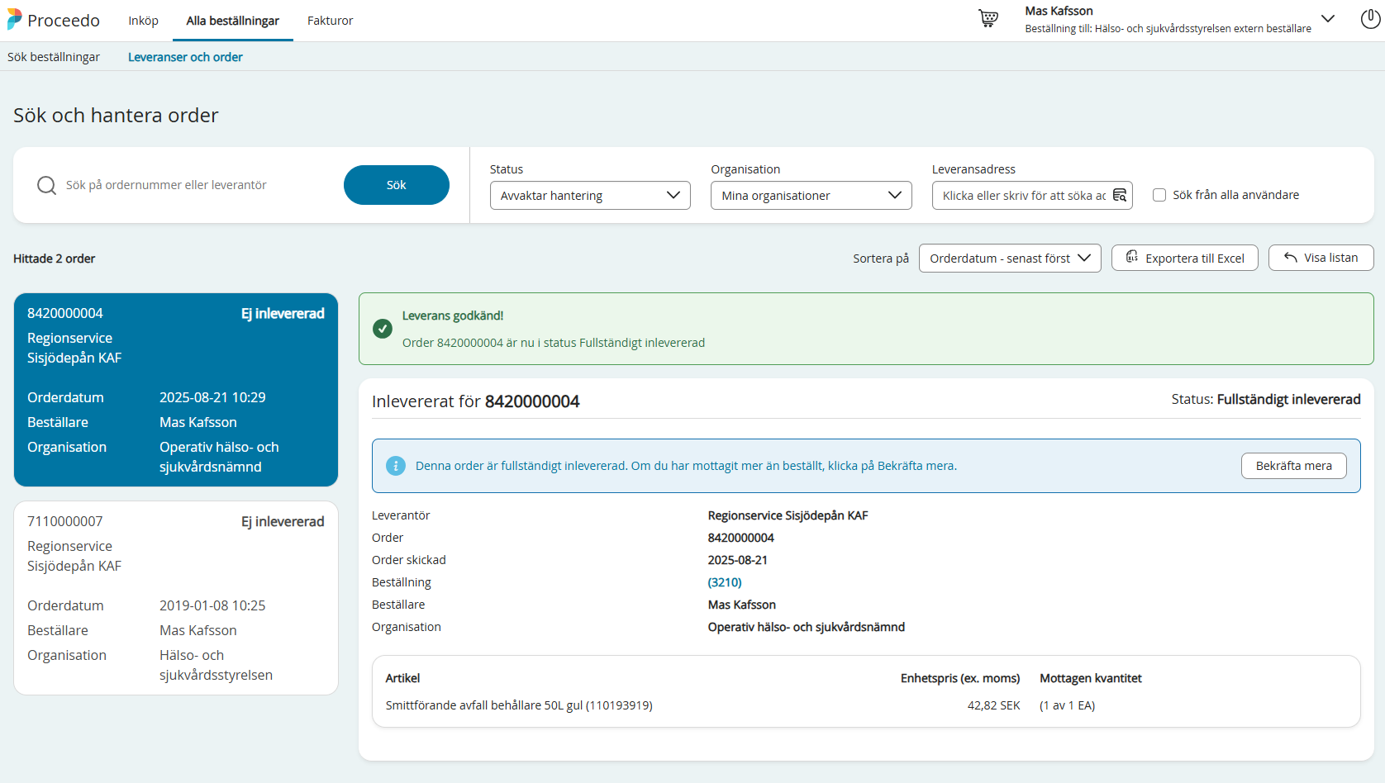
Sparad inleveransen bekräftas:
Notes:
Inleverans bekräftas och det gör den genom att det står Leverans godkänd på den inleverans du precis gjort.

Slide 14
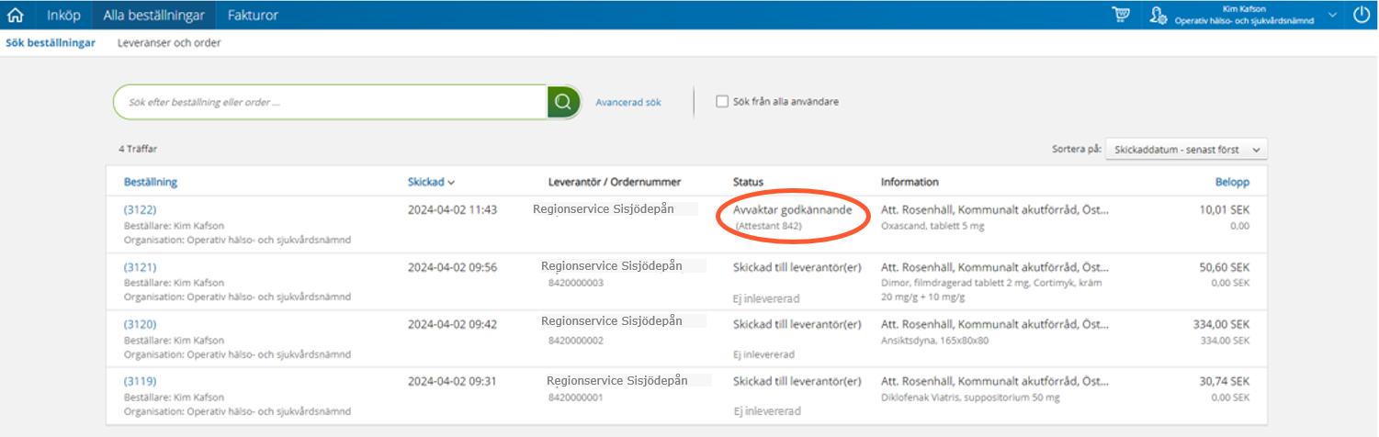
Beställningsstatus: Avvaktar godkännande
  Om en beställning har status "Avvaktar godkännande" betyder det att den felaktigt skickats till attestant. Detta uppstår när man i beställningen missat att markera beställningen med valet "Skicka utan förattest". Beställningar i denna status har inte skickats till leverantör. Beställningen behöver avslutas och en ny beställning, korrekt markerad med valet "Skicka utan förattest" behöver skapas.
För mer info läs manual för Att skapa och hantera beställningar i Marknadsplatsen.

Slide 15
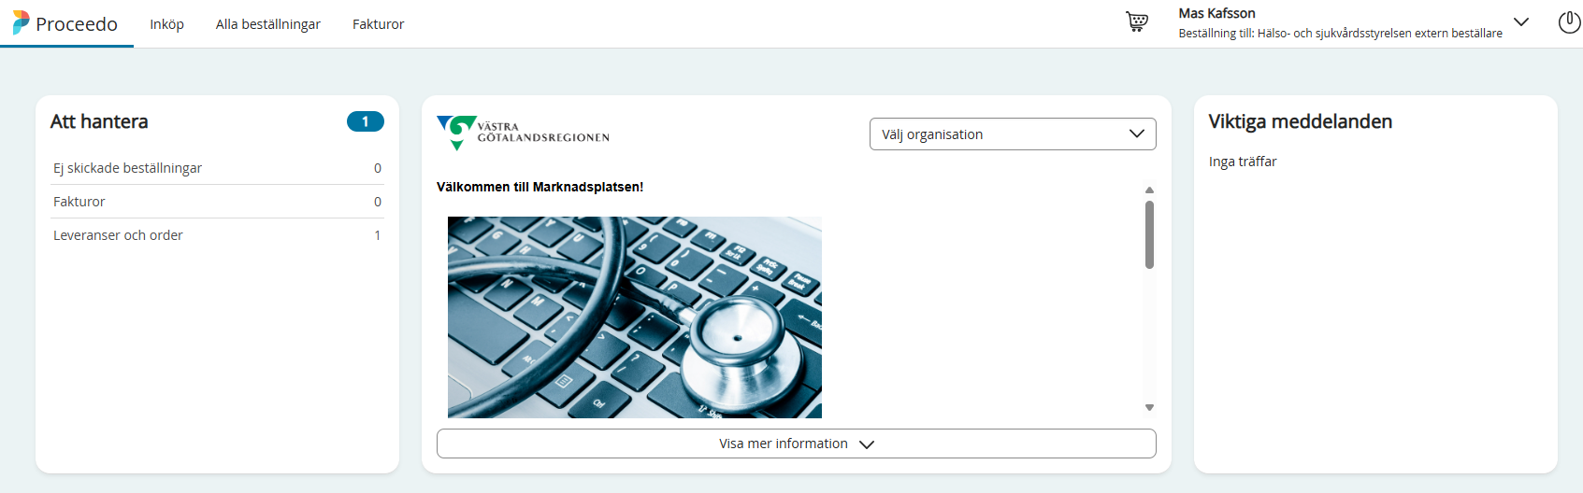
Fakturahantering för dig som beställare
I din roll som beställare ingår arbetsuppgiften att granska fakturor.
Kommer en faktura in via granskarflödet och har status av typen ”Granskning ej utförd” måste du gå in och granska fakturan.
Fakturor i status "Granskning ej utförd" ska kontrolleras och konteras innan granskning utförs, därefter går de vidare till attestant. Dessa fakturor styrs ut för granskning i flödet baserat på beställar-id eller om det gäller en kreditfaktura till dig som är ansvarig för den debetfaktura som krediten avser.

Slide 16
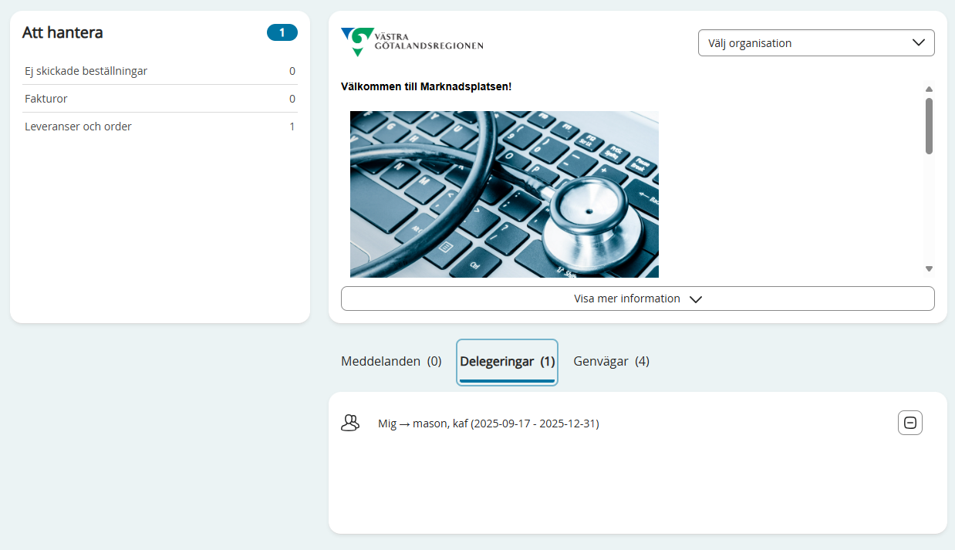
Tilldelning och hantering av faktura
Första steget i hanteringen av en faktura för ordermatch är att registrera inleveransen.
När inleveransen registrerats matchas fakturan mot ordern och kvittensen. Om dessa överensstämmer går fakturan vidare för betalning utan någon mer handpåläggning från dig som beställare. OBS! Hantera aldrig en faktura före inleverans är gjord.
Fakturor att hantera och Aktiva delegeringar visas på startsidan.
Om du har en delegering till eller från en
kollega finns fakturan synlig och hanterbar hos
er båda, saknas delegering är det endast du
som beställare som kan se och hantera fakturan.
Att inte hantera fakturan medför att den förblir
obetald med risk för att betalkrav och extra
kostnader tillkommer Västra Götalandsregionen.

Slide 17
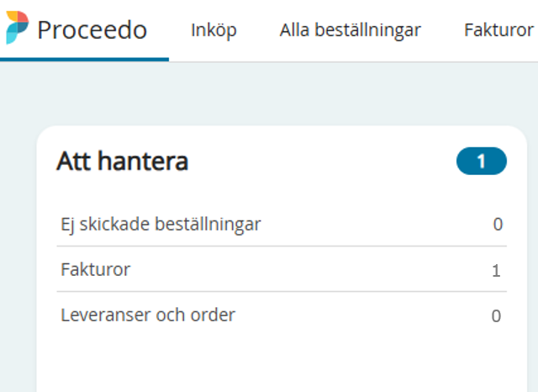
Dina fakturor
Fakturor som du tilldelas för hantering visas på din startsida i Marknadsplatsen i rutan för "Att hantera".
Genom att klicka på valet "Fakturor" kommer du vidare in i en lista över de fakturor som du har hos dig för hantering just nu.
Du kan också komma till denna vy genom rubriken "Fakturor" högst upp på sidan.

Slide 18
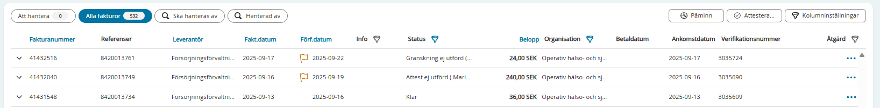
Fakturalistvyn
För att se även fakturor som redan hanterats väljer du "Alla fakturor".
Observera att du endast kan söka efter fakturor som ingår i din historik. Du kan alltså inte söka efter fakturor som ligger hos en kollega, för att du ska kunna se dessa fakturor krävs att det finns en delegering från den tilldelade användaren.

Slide 19
Kolumner i fakturalistvyn är till exempel:
Fakturanummer: leverantörens fakturanummer.
Referenser: ordernumret på den beställning som lagts i Marknadsplatsen.
Faktura- och förfallodatum: förfallodatum anger när betalningen ska vara leverantören tillhanda. Fakturan måste hanteras av dig i god tid före detta datum. Fakturor som närmar sig eller har passerat förfallodatum märks med en röd flagga.
Status: Här visas gällande status för fakturan. Fakturan som redan hanterats av dig har status "Inväntar attest" eller "Klar". Fakturor i följande statusar behöver kontrolleras och eventuellt hanteras av dig.

Slide 20
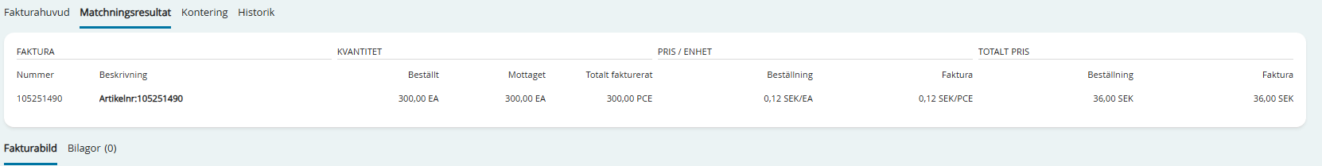
Ordermatchad faktura
För mer info läs: Inkommen faktura för manuell ordermatchning.
När fakturan inkommer från leverantör matchas den automatiskt mot beställningen och den registrerade inleveransen. Fakturaraderna stäms av enligt följande:
  Artikelnummer på fakturan matchas mot artikelnummer på ordern.
  Artikelns enhetspris på fakturan matchas mot enhetspriset på ordern.
  Fakturerat antal per artikel matchas mot antalet som inlevererats för artikeln.

Slide 21
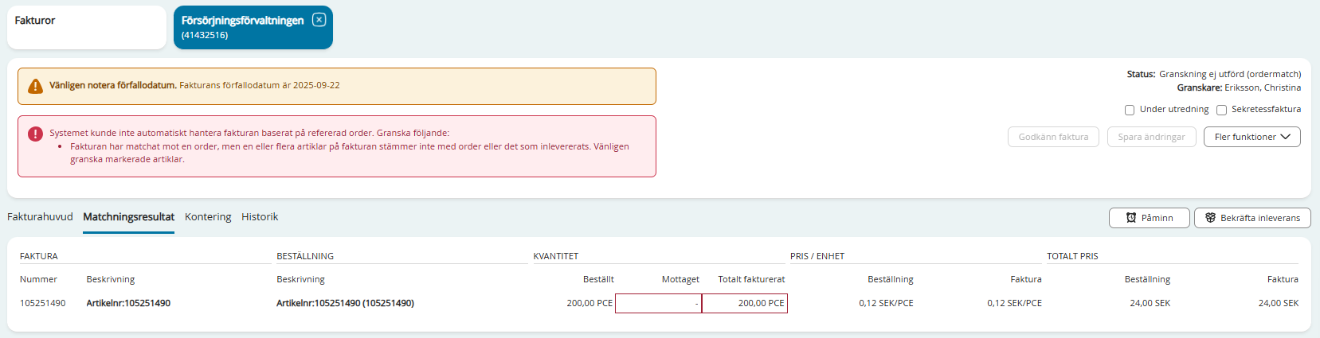
Fakturastatus: Granskning ej utförd (ordermatch)
Om matchningen av fakturan mot ordern och inleveransen stämmer går fakturan automatiskt vidare i flödet och behöver inte hanteras av dig som beställare.
Om fakturan inte matchar innehållsmässigt eller om inleverans inte registrerats för ordern kommer fakturan stanna hos dig som beställare för hantering. Fakturan får då status "Granskning ej utförd (ordermatch)".
Notes:
För mer information om ordermatchning läs manualen KAF ordermatchning enligt länk.

Slide 22
Fakturastatus: ”Granskning ej utförd” (ordermatch)
Fakturan hanteras för ordermatch i fliken ”Matchningsresultat”.
När ordermatchning genomförs kan fakturan hämta konteringen från order.
Om detta lyckas blir knappen ”Godkänn faktura” aktiverad (blå).
Om knappen ”Godkänn faktura” inte blir aktiverad är konteringen inte komplett.
Detta justeras på fliken ”Kontering”.

Slide 23
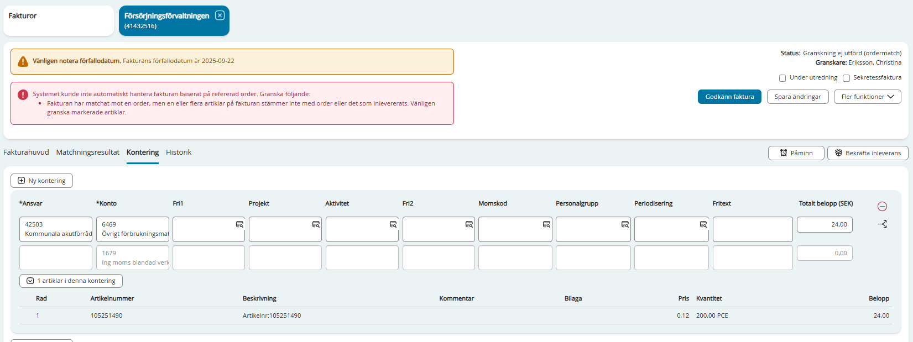
Fakturastatus: ”Granskning ej utförd”
  Fakturor i denna status inkommer utan matchning mot order och måste därför konteras manuellt innan godkännande. Hantering av faktura genomförs i fliken ”Kontering”.
  Kreditfakturor ska konteras med samma konto som tillhörande debetfaktura.
  När konteringen är komplett blir knappen ”Godkänn faktura” aktiverad (blå).

Slide 24
Delegerade fakturor
Status ”Inväntar inleverans”: fakturan har inkommit mot en beställning som saknar inleverans. Har leverans kommit måste du registrera detta för ordern i systemet, fakturan kommer då kunna matchas och om inga avvikelser förekommer uppdateras fakturan automatiskt till status ”Klar” och hanteras för betalning. Om inleverans saknas 7 dagar efter att fakturan inkommit kommer den automatiskt uppdateras till status för ordermatch och kräver då manuell hantering av dig som beställare.
Status ”Granskning ej utförd (ordermatch)”: Genom att ställa muspekaren över statusen visas information om fakturan ligger tilldelad dig som ansvarig användare eller om du tilldelats den via delegering.
Kafsson
Ställ muspekaren för kolumnen ”Status”. En drop-list med tilldelade användare visas och du kan här kontrollera om fakturan ligger hos dig som huvudansvarig eller via delegering samt vilka andra som eventuellt har fakturan hos sig.

Slide 25

Hantera en faktura med avvikelser
  För att se fakturans innehåll dubbelklickar du på raden i listvyn. Fakturafliken "Matchningsresultat" öppnas då automatiskt. Det är i första hand denna flik som ska kontrolleras i samband med ordermatchningen. Den eller de avvikelser som förekommer på fakturan visas med röda markeringar. Fakturan innehåller också en informationstext om ett felmeddelande som förklarar varför den inte hanteras vidare automatiskt. Eventuellt felmeddelande visas med symbolen:
  Kontrollera också om det finns röda markeringar på fakturaraderna som förtydligar felet som beskrivs i meddelandet. Det är raderna med röda markeringar som måste hanteras för att fakturan ska kunna gå vidare i flödet.

Slide 26
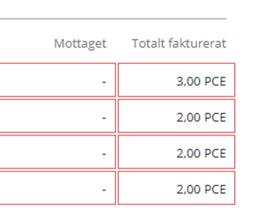
Avvikelse: saknad/otillräcklig inleverans
De vanligaste exemplen på att matchning inte kan genomföras är att fakturor där inleverans saknas eller är otillräcklig.
  Om inleverans saknas för en fakturerad artikel visas detta genom att raden är märkt med ” - ”.
  Strecket markerar att ingenting finns inlevererat för artikeln.
  Om den registrerade inleveransen avser färre än vad som fakturerats mot beställningen är antalet i kolumnen ”Mottaget” lägre än antalet i kolumnen ”Totalt fakturerat”.

Slide 27
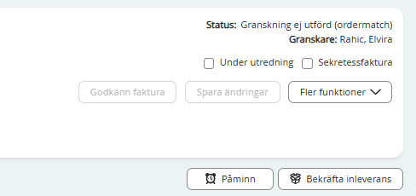
För att hantera fakturor mot en order där inleverans saknas eller är otillräcklig måste först den mottagna leveransen registreras på ordern. Detta görs enklast via länken ”Bekräfta inleverans” på fakturan.
Kafsson
  Om leverans kommit ska du göra en inleverans på ordern. Gå därefter till fakturalistvyn genom rubriken ”Fakturor” och uppdatera sidan. Fakturan kan nu ha bytt status automatiskt om inleveransen inneburit att den nu kunnat matchas.
  När du öppnar fakturan ska nu det totala inlevererade antalet visas i kolumnen ”Mottaget”. Om fakturan inte gått vidare automatiskt, kontrollera om den nu fått ett nytt felmeddelande eller röd markering som behöver åtgärdas.

Slide 28


Om fakturan behöver godkännas manuellt, kontrollera att knappen ”Godkänn faktura” aktiverats.
Ljusgrå färg markerar att fakturan inte är klar för godkännande:
Blå färg markerar att knappen är aktiv och fakturan klar för godkännande:

Slide 29
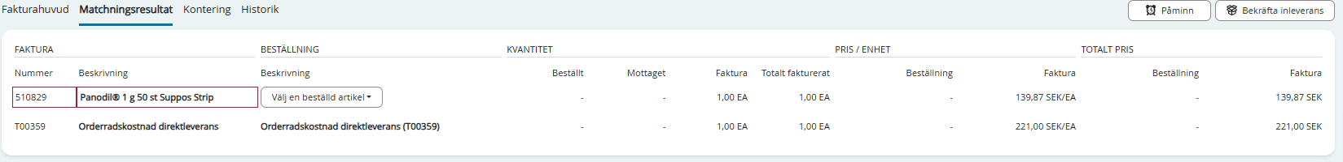
Avvikelse: ersättningsartikel
Fakturor som avser ersättningsartikel, alltså en likvärdig produkt som den som beställdes på ordern men med ett annat artikelnummer, stannar för manuell ordermatch. Hantering tydliggörs genom en rullist i kolumnen "Beställning":
105251490
Artikelnr. 105251490

Slide 30
  Öppna rullisten och välj här den artikel från ordern som den fakturerade artikeln avser ersätta.
  Om önskad artikel inte finns valbar i rullisten, börja med att kontrollera att ordern är inlevererad, när inleverans registrerats hämtas valbara artiklar till fakturan för möjlig matchning.
  När önskad artikel valts kommer fakturans kontering uppdateras baserat på denna, detta kan du kontrollera under fliken ”Kontering”.
  När fakturan är korrekt hanterad och klar att godkännas aktiveras knappen ”Godkänn faktura”.

Slide 31
Avvikelse: tillkommande frakt och/eller avgift
  Fakturor med tillkommande frakt och/eller avgift kan förekomma på två olika sätt i systemet och visas/hanteras på olika sätt. I de fall avgiften är standard enligt avtal är den också knuten mot avtalet med godkänt belopp och kontering. I dessa fall behöver du som användare inte göra något för att godkänna avgiften utan denna hanteras automatiskt.
  För fakturor med tillkommande frakt/avgift som inte är knuten mot avtal och kontering kommer fakturaraden markeras för ordermatch då den avser ett artikelnummer som inte finns på ordern:

Slide 32
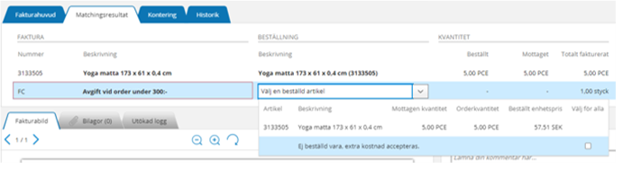
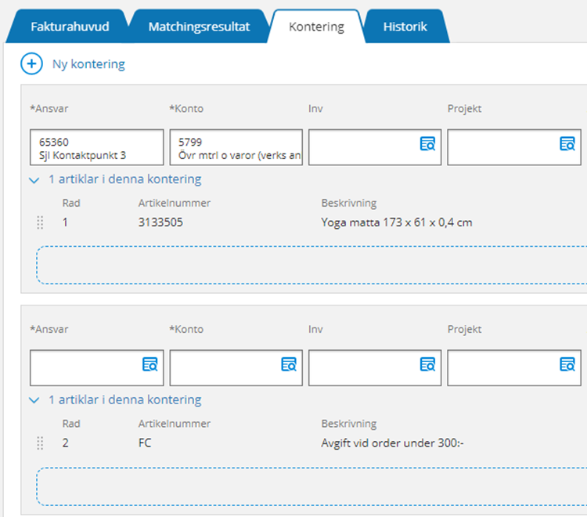
Öppna rullisten i kolumn ”Beställning” och välj här ”Ej beställd vara – extra kostnad accepteras”.
Öppna därefter fliken ”Kontering” och kontera avgiften.

Slide 33
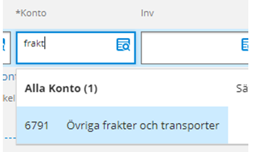
Välj konteringsraden för frakten/avgiften och kontera där med uppgifter för ansvar och konto.
  Ansvar (5 siffror) – ange det ansvar som finns angivet i det autokonterade radernas fält för ansvar.
    Det ansvar du ska använda har också skickats till dig i den manual du fick tillsammans med dina inloggningsuppgifter till Marknadsplatsen. Om du inte längre har tillgång till dessa manualer kontakta supporten.
  Konto (4 siffror) - för att kontera med konto för avgifter och frakt, ange ”frakt” i fältet för konto och klicka därefter på kontovalet som automatiskt sorteras fram:
När fakturan är hanterad för ordermatch, konterad och klar att godkännas aktiveras knappen ”Godkänn faktura”.

Slide 34
Delegering
  En delegering medför att ytterligare användare kan se och hantera dina tilldelade uppdrag, till exempel inleverera dina beställningar och granska dina fakturor när du är på semester.
  Delegeringen innebär inte att du inte tilldelas fakturan, men att den även blir synlig och hanterbar för din kollega. Både du och din kollega får mailnotifikationer när en faktura inkommit.
  När en av er har genomfört hanteringen avslutas uppgiften hos er båda. Det framgår alltid i historikloggen vilken användare som genomfört hanteringen.
  Om du har behov av att ha en delegering till en kollega så att denne kan stötta dig med hanteringen av dina uppdrag i Marknadsplatsen kontaktar du din MAS. MAS säkerställer att din kollega har, eller får, en inloggning i Marknadsplatsen och beställer därefter delegering avseende möjlighet för din kollega att hantera inleverans för dina lagda beställningar samt möjlighet att hantera granskning av fakturor som tilldelas dig.
  En delegering är datum-styrd, med start- och avslutsdatum, och kan vara giltig under 12 månader. Därefter måste delegering beställas på nytt via MAS. Vid frånvaro ska en delegering finnas så att en ersättare kan hantera dina uppdrag i systemet för att undvika att fakturor förfaller med betalkrav och tillkommande avgifter som följd.

Slide 35
Rekommenderade länkar
Inloggning – Skapa och hantera beställningar i Marknadsplatsen
KAF - Beställning
KAF - Inleverans (Leveranskvittens)
KAF – Inkommen faktura för manuell ordermatchning
För dig som beställare (Webbsida)
Notes:
På denna sida hittar du länkar som går till olika lathundar eller manualer för hur man beställer för kommunala akutförråd.

